Slide 1
Эффективные методы и приёмы совершенствования общеучебных умений и навыков учащихся на учебных занятиях
Мохорева Наталья Владимировна,
директор
государственного учреждения образования «Гимназия г. Калинковичи»

Slide 2
Умение учителей теоретически грамотно излагать учебный материал
Логически последовательно выстраивать учебное занятие
Отрабатывать практические умения и навыки через применение электронных средств обучения
Проводить объяснение, опираясь на опыт и знания учащихся
ПОЛОЖИТЕЛЬНЫЙ РЕЗУЛЬТАТ

Slide 3
Направления по совершенствованию качества образовательного процесса
1
формирование умений применять математические знания при решении задач
2
организация самостоятельной работы с различными источниками информации
3
совершенствование у учащихся умений по переносу знаний из одной области в другую
4
повышение эффективности коррекционной работы, направленной на устранение пробелов в знаниях и умениях учащихся

Slide 4
Составляющие успешной учебной деятельности
Интерес
Мотивация
Условия для развития самостоятельной познавательной активности
Применение электронных средств обучения

Slide 5
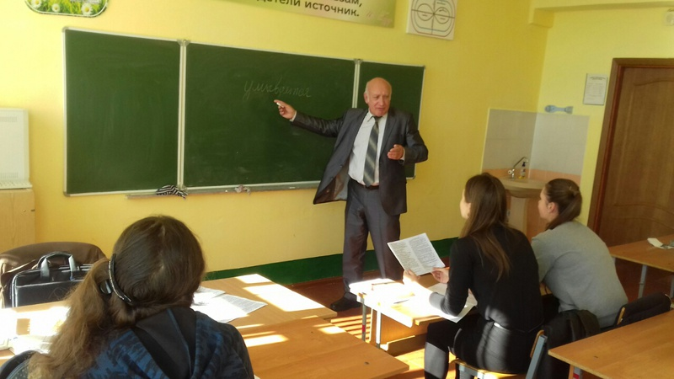
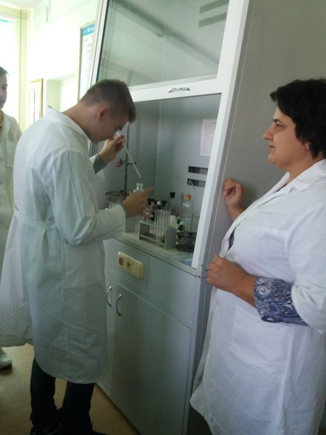
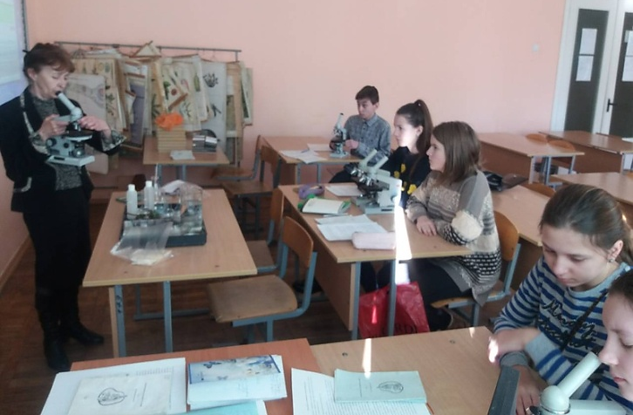
Межшкольные факультативные занятия

Slide 6
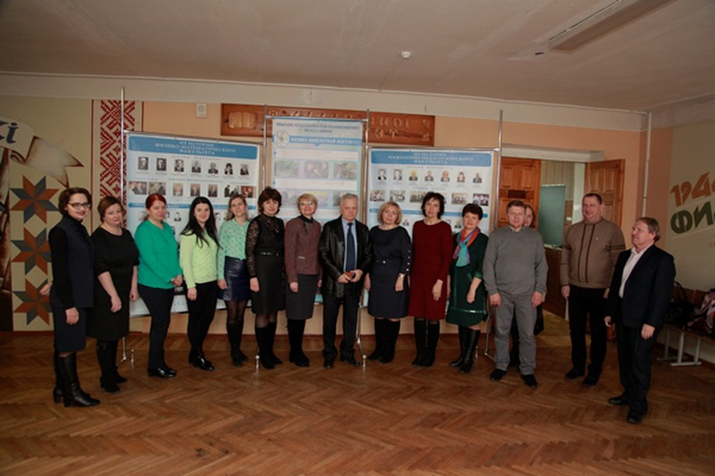
Методический семинар с преподавателями МГПУ им. И.П. Шамякина

Slide 8
Эффективные методы и приёмы совершенствования общеучебных умений и навыков учащихся на учебных занятиях
Мохорева Наталья Владимировна,
директор
государственного учреждения образования «Гимназия г. Калинковичи»

